Slide 1
Seminář pro žadatele v OPTP 2021 - 2027 MAS
27. 7. 2022
Praha

Slide 2
Pravidla
po celou dobu jednání mějte vypnutou kameru a mikrofon
v případě dotazu využijte tlačítko „ruky“
pokud možno v rámci jedné MAS sdílejte jedno připojení
prosíme nepoužívejte chat, nebude prostor na odpovídání dotazů
jednání se bude nahrávat
prezentace ze semináře bude následně k dispozici online na odkazu, který vám bude zaslán

Slide 3
Program
1. Aktuální informace
2. Struktura OPTP 21+
3. Výzvy OPTP 21+ (výzva č. 3)
4. Projektová žádost
5. Realizace projektu (ŽoZ, ŽoP/ZoR, kontroly)
6. Diskuze a dotazy

Slide 4
Aktuální informace
OPTP 2021+
Vláda ČR schválila OPTP 4. října 2021
Evropská komise schválila OPTP 19. května 2022
Alokace 220 276 818 EUR
ROZDÍL OD OPTP 2014+
Zjednodušené metody vykazování
Indikátory - průběžná evaluace pro MAS 825002 - Počet služebních/pracovních míst financovaných z programu
Dvoufondový operační program – MAS jsou financované z FS Priorita 2, 77 412 286 EUR

Slide 5
Struktura OPTP 2021+
Priorita 1
Podpora implementace EU fondů
podpora klíčových aktérů implementace (MMR-NOK, MF - AO, PO, AFCOS, MV, ŘO OPTP)
zajištění klíčových aktivit na horizontální úrovni (monitorovací systémy - MS2021+, IS ESF, Viola, APAO), odborné vzdělávání, publicita, ad hoc projekty
Financování z EFRR
Alokace ve výši 142 864 532 EUR
Vyhlášení 3 výzev (pro projekty se zjednodušenými metodami vykazování, pro projekty s přímým vykazováním nákladů a pro ad hoc projekty)

Slide 6
Struktura OPTP 2021+
Priorita 2
Podpora regionálních partnerů EU fondů
ITI (stávající ITI + 6 měst současných IPRÚ)
MAS (Místní akční skupiny)
RSK (Regionální stále konference)
MHMP (Magistrát hlavního města Prahy)
Financování z FS - osobní náklady + 20% paušál na ostatní výdaje
Alokace ve výši 77 412 286 EUR
Vyhlášení 2 výzev (pro projekty ITI, MAS, RSK a pro projekty MHMP)

Slide 7
Výzva č. 3 OPTP 2021+
Priorita: 2 Podpora regionálních partnerů EU fondů
Specifický cíl: 2.1 Podpora regionálních partnerů pro implementaci
EU fondů
Žadatelé: MAS, ITI, RSK
Alokace: 1 974 960 000 Kč (EU)
911 520 000 Kč + 151 920 000 Kč
Alokace celkem: 3 038 400 000 Kč
Míra spolufinancování: 65 % Kohezní fond
30 % Státní rozpočet
5 % Vlastní zdroje

Slide 8
Výzva č. 3 OPTP 2021+
Datum vyhlášení výzvy / Datum zpřístupnění žádosti o podporu v MS2021+ / Datum zahájení příjmu žádostí o podporu
1. 9. 2022 v 8:00 hod.
Datum ukončení
30. 9. 2029
Maximální délka projektu:
- první projekty do 30. 9. 2024
- navazující projekty do 30. 9. 2026 / 30. 9. 2028 / 30. 9. 2030
Ukončení fyzické realizace projektu: 31. 12. 2030
Délka sledovaného období 4 měsíce!

Slide 9
Výzva č. 3 OPTP 2021+
MAS
Činnosti související s přípravou, řízením, prováděním a aktualizováním
integrované strategie (komunitně vedeného místního rozvoje), výdaje na zajištění administrativní kapacity MAS a další související výdaje nezbytné pro realizaci těchto projektů např. na animaci, vzdělávání, provozní výdaje apod.
Indikátor
825002 Počet pracovních / služebních míst financovaných z Programu.
Financování ex-post a max. výše dle tabulky Rozdělení alokace podpory
CLLD v OPTP 2021 - 2027 na jednotlivé MAS (příloha výzvy).
Projekt MAS bude v OPTP zahájen až po schválení poslední ŽOP v IROP!

Slide 10
Výzva č. 3 OPTP 2021+ - komunikace
Komunikace s projektovým manažerem
Kontakty na projektové manažery na webu OPTP: DotaceEU - Kontakty
Depeše v MS2021+
Email
Telefon
1 PROJEKT = 1 PROJEKTOVÝ MANAŽER
KAŽDÝ PROJEKTOVÝ MANAŽER CCA 20 – 30 PROJEKTŮ MAS

Slide 11
Výzva č. 3 OPTP 2021+ - alokace na MAS
Příloha výzvy – tabulka
Celková alokace na CLLD v OPTP21+ rozdělena dle kritérií
První projekt maximálně 60 % alokace
Další projekt maximálně 30 % a následně pak 10 % (možno i více dle čerpání alokace na MAS)
Úspory se převádějí do dalšího projektu
Bonus za objem zazávazkovaných projektů v OP TAK a OP ŽP – bude dořešeno
Před každým kolem podávání nových projektů bude tabulka aktualizována

Slide 12
Výzva č. 3 OPTP 2021+ - alokace na MAS
sankce za neplnění povinností MAS
kontrola ze strany MMR-OSA
součást výzvy č. 3 – bude doplněno v nejbližší době
sankce stanovena jako procentní část alokace následujícího projektu
povinnost schválení alespoň jednoho programového rámce do 30. 9. 2024

Slide 13
ZPŮSOBILOST VÝDAJŮ
Způsobilost výdajů od 1. 1. 2022
Realizace projektu může být zahájena až po schválení poslední ŽOP v IROP 2014+ (s výjimkou MAS, které neměly v IROP schválený žádný projekt)
Způsobilými výdaji jsou osobní náklady osob přímo zapojených do realizace projektu
Veškeré ostatní způsobilé výdaje projektu budou hrazeny z paušální částky, která je stanovena ve výši 20 % ze způsobilých osobních nákladů.

Slide 14
ZPŮSOBILOST VÝDAJŮ
Způsobilými osobními náklady jsou:
Hrubá mzda, plat nebo odměna z dohod zaměstnanců (limit 45 000,-Kč/měsíčně i DPP/DPČ)
Odvody na soc. a zdrav. pojištění
Zák. náhrady, resp. příplatky, které zaměstnanci náleží na základě práv. předpisu (např. dovolená, práci přesčas, práci ve svátek..)
Náhrada mzdy/platu za období čerpání indispozičního volna

Slide 15
ZPŮSOBILOST VÝDAJŮ
Zákonné pojištění odpovědnosti zaměstnavatele, mimořádné odměny nebo jiné benefity je možné hradit z paušálu, stejně tak i ostatní výdaje projektu
Výdaje uplatněné v paušálu nepodléhají kontrole ze strany ŘO OPTP, musí však splňovat 3E a jejich způsobilost musí být v souladu s programem OPTP.

Slide 16
MOŽNÉ VÝDAJE HRAZENÉ Z PAUŠÁLU
Jedná se např. o tyto výdaje:
Nájemné a provoz (nákup vody, paliv a energie, telefon, internet, úklid, ostraha apod., kancelářské potřeby apod.)
Vybavení kanceláří
Pořízení hmotného majetku (nákup zařízení, strojů, IT a zařízení vč. montáže, instalace, dopravy), nehmotného majetku (software, patenty, know-how, licence), výdaje na opravu a údržbu, pokud souvisí s předmětem pořízeného majetku a spotřební materiál
Osobní náklady na back-office (účetní, personalisté, rozpočtáři a další)
Organizační zajištění akcí
Cestovní náhrady včetně cestovních náhrad „per diems“
Finanční výdaje, správní a jiné poplatky
Odpisy
Leasing
Zákonné pojištění odpovědnosti zaměstnavatele
Jiné náklady související s realizací projektu dle uvážení příjemce

Slide 17
PROJEKTOVÁ ŽÁDOST
Příjemce ji podává pouze prostřednictvím IS KP2021+
Portál: https://iskp21.mssf.cz (nutná registrace)
Žádost o podporu + povinné přílohy
Jednokolový systém
Žádosti jsou přijímány průběžně a výzvy jsou nesoutěžní

Slide 18
PROJEKTOVÁ ŽÁDOST
Postup zpracování žádosti v IS KP21+ příloha č.1a k PŽP a vzor
žádosti pro MAS příloha č. 15 k PŽP
NÁLEŽITOSTI PROJEKTOVÉ ŽÁDOSTI
Podpis statut. zástupcem žadatele / oprávněnou osobou na základě plné moci - kvalifikovaný elektronický podpis
Vyplnění relevantních polí/záložek
POVINNÉ PŘÍLOHY ŽÁDOSTI
Zdůvodnění rozpočtu
Čestné prohlášení o skutečném majiteli ve smyslu § 4, odst. 4 zákona č.253/2008 Sb., o některých opatřeních proti legalizaci výnosů z trestné činnosti a financování terorismu, v platném znění
Čestné prohlášení o bankovním účtu nebo uzavřenou smlouvu s bankou

Slide 19
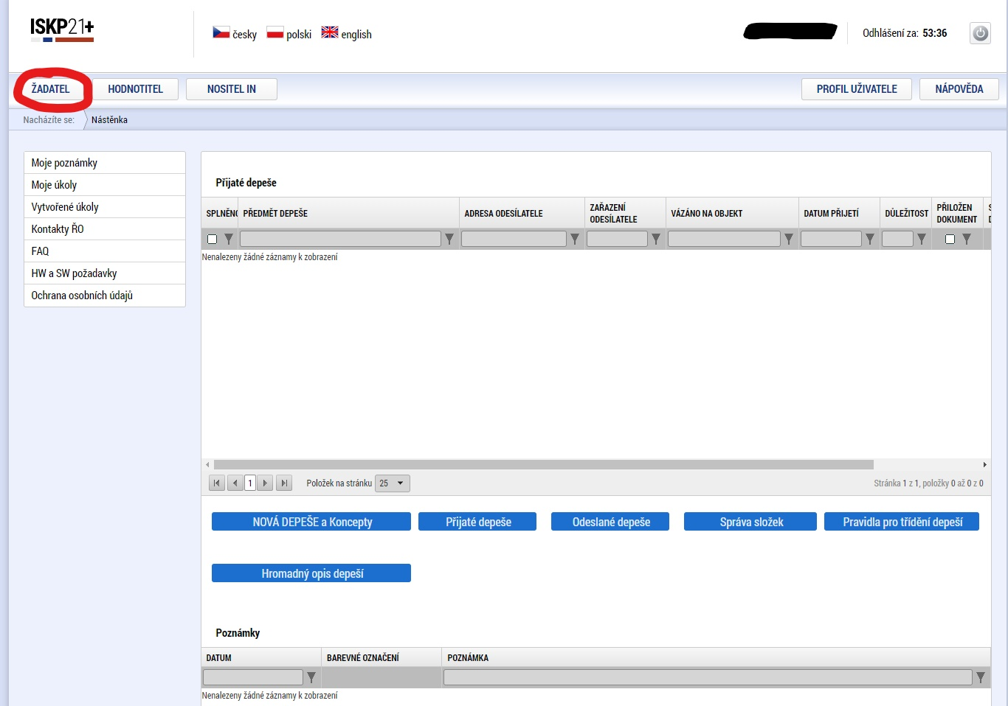
PŘÍPRAVA A PODÁNÍ PROJEKTOVÉ ŽÁDOSTI
Úvodní obrazovka IS KP21+

Slide 20
PŘÍPRAVA A PODÁNÍ PROJEKTOVÉ ŽÁDOSTI
Založení nové žádosti o podporu v IS KP21+

Slide 21
PŘÍPRAVA A PODÁNÍ PROJEKTOVÉ ŽÁDOSTI
Vzhled žádosti o podporu v IS KP21+

Slide 22
PŘÍPRAVA A PODÁNÍ PROJEKTOVÉ ŽÁDOSTI
Rozpočet

Slide 23
PŘÍPRAVA A PODÁNÍ PROJEKTOVÉ ŽÁDOSTI
VYPLNĚNÍ ŽÁDOSTI
KONTROLA
IS KP21+
FINALIZACE
ELEKTRONICKÝ PODPIS
PODÁNÍ ŽÁDOSTI
MS2021+

Slide 24
PROJEKTOVÁ ŽÁDOST - praktické rady k vyplnění
Žlutá pole jsou povinná!
Každou obrazovku/záložku vždy ukládejte
Využijte statutu plné moci
Využijte tlačítka "kontrola" k ověření vyplnění všech povinných polí
Povinné přílohy ukládejte na záložku "dokumenty"
Zajistěte si elektronický podpis v předstihu

Slide 25
PROJEKTOVÁ ŽÁDOST - proces schvalování
Podané žádosti - hodnocení formálních náležitostí
a přijatelnosti provádí jeden projektový manažer (PM)
Projektová žádost může být vrácena k doplnění - lhůta 5 p.
d. na opravu
Hodnocení schvaluje schvalovatel (VO odd. Administrace
projektů)
Doporučení žádosti k financování - Stanovisko ředitele (ŘO)
Vydání Rozhodnutí o poskytnutí dotace včetně Podmínek

Slide 26
PROJEKTOVÁ ŽÁDOST - termíny
Činnost | Termín
Hodnocení přijatelnosti a formálních náležitostí | Do 10 p. d. ode dne podání žádosti o podporu
Informování neúspěšných žadatelů o výsledku hodnocení žádosti o podporu | Do 10 p. d. od ukončení dané fáze hodnocení a výběru projektů
Výzva k doplnění žádosti o podporu | Oprava žádosti do 5. p. d.
Vydání Stanoviska ředitele a Rozhodnutí o poskytnutí dotace | Neprodleně po ukončení fáze hodnocení a výběru projektů
Celý proces schvalování žádosti o podporu trvá cca 1 měsíc (bez výzvy k doplnění žádosti i kratší dobu).

Slide 27
ROZHODNUTÍ O POSKYTNUTÍ DOTACE
Představuje základní právní rámec vymezující práva a povinnosti dotčených stran
Rozhodnutí vč. Podmínek = 1 dokument vydaný v MS2021+
Rozpočet na Rozhodnutí není dělen do let, ale je za celý projekt
Rozhodnutí nabývá účinnosti k datu doručení depeše příjemci:
přihlášení příjemce do IS KP21+
do 10 k. d. od odeslání depeše příjemci po podpisu ředitelem ŘO OPTP
První Rozhodnutí: nabytí účinnosti = stav PP30 = závazné lhůty pro předkládání ZoR a ŽoZ

Slide 28
SLEDOVANÉ OBDOBÍ
= dřívější "etapy"
První sled. obd. = začíná dnem zahájení realizace projektu a poslední sled. obd. = končí dnem ukončení realizace projektu
Končí vždy 20 p. d. před plánovaným předložením ŽoP uvedeným na FP.
Délka = 4 měsíce, s výjimkou 1. sled. období
Musí na sebe časově navazovat, nesmí se překrývat.

Slide 29
REALIZACE PROJEKTU - termíny
Činnost ​ | Termín ​
Podání ŽoP/ZoR​ | Do 20 p. d. ode dne ukončení sledovaného období​
Doplnění vrácené ŽoP/ZoR​ | Do 10 p. d. od zaslání výzvy příjemci k doplnění​
Kontrola a schválení ŽoP/ZoR ŘO OPTP | 40 p. d. bez výzvy k doplnění 80 k. d. s výzvou k doplnění
Podání ŽoZ​ | Dle charakteru změny​
Doplnění vrácené ŽoZ​ | Do 5. p. d. od zaslání výzvy příjemci k doplnění​
Kontrola a schválení ŽoZ ŘO OPTP | Do 10 p. d.

Slide 30
REALIZACE PROJEKTU
Zahájení realizace - možné již před schválením Rozhodnutí
Příjemce si v žádosti nastavuje finanční plán (FP), dle kterého podává ŽoP/ZoR (financování ex-post)
ŽoP/ZoR je předkládána do 20 p. d. po ukončení sledovaného období

Slide 31
ŽÁDOST O ZMĚNU (ŽoZ)
Podání ŽoZ prostřednictvím IS KP21+
Vyplnění relevantních záložek dle typu změny
10 p. d. na kontrolu a schválení
5 p. d. na opravu vrácené ŽoZ
POZOR!
Některé změny je potřeba podat do konce sledovaného období, jinak nebudou schváleny
přesun financí mezi FP (přesun do konkrétního FP)
prodloužení realizace projektu (u posledního sledovaného období)
slučování sledovaných období
aj.

Slide 32
ŽÁDOST O ZMĚNU (ŽoZ)
Případy, kdy není potřeba ŽoZ podávat
Automatický přesun nevyčerpaných prostředků rovnoměrně do následujících FP
Nová plná moc (nový zmocněnec)

Slide 33
ŽÁDOST O PLATBU (ŽoP)/ZPRÁVA O REALIZACI PROJEKTU (ZoR)
Povinnosti příjemce a pravidla, jimiž se příjemce musí řídit po celou dobu realizace a udržitelnosti projektu, stanovují Podmínky
Příjemci OPTP jsou dále povinni se při realizaci projektů řídit platnou legislativou, dokumentací OPTP a závaznými postupy MMR-NOK
Příjemce nese odpovědnost za technické, finanční a věcné řízení projektu
Na základě Rozhodnutí a finančního plánu projektu je v MS2021+ PM vygenerován harmonogram ZoR projektu a termíny jejich předkládání
ZoR projektu se vždy podává společně se ŽoP a její administrace probíhá paralelně s administrací ŽoP v 1. stupni

Slide 34
ŽÁDOST O PLATBU / ZPRÁVA O REALIZACI PROJEKTU
Financování MAS – Ex-post
Paušál 20 %
Min. výše ŽoP je 100 000 Kč
Požadovaná částka způsobilých výdajů v ŽoP
nesmí být vyšší než částka plánovaná na
sledované období projektu dle finančního plánu.

Slide 35
ŽÁDOST O PLATBU
Vykazovány pouze osobní výdaje
hrubá mzda, plat nebo odměna z dohod
SP a ZP k maximální hrubé mzdě
maximální limit 45 000 Kč při plném úvazku a zapojení (i pro DPČ/DPP a odměny člena povinného orgánu MAS)
náhrada mzdy/platu za období indispozičního volna
Ostatní výdaje jsou hrazeny paušálem 20 % - nedokládají se do ŽoP
Ostatní výdaje jsou např. zák. pojištění, odměny, stravenky a jiné benefity

Slide 36
ŽÁDOST O PLATBU
Přílohy k ŽoP se nahrávají v modulu Žádosti o platbu – Dokumenty v
editovatelné formě - xlsx, word, pdf, max velikost 100 MB
Přílohy povinně dokládané při 1. ŽoP/změně
pracovní smlouvy
dohody – DPČ, DPP
pracovní náplň včetně míry vykonávaných činností pro EU fondy s rozdělením zdrojů financování podle jednotlivých programů (OPTP)
platový výměr
seznam čísel účtů s názvem banky
Přílohy dokládané u každé ŽoP
rekapitulace osobních výdajů (ROV)
mzdové listy
výkazy práce/Čestné prohlášení u Dohod
výpis z účet. evidence - přeúčtování na náklad. účty projektu

Slide 37
KONTROLY
Právní rámec
zákon č. 255/2012 Sb., zákon o kontrole (kontrolní řád)
zákon č. 320/2001 Sb., zákon o finanční kontrole ve veřejné správě a o změně některých zákonů (zákon o finanční kontrole)
popř. další relevantní právní předpisy

Slide 38
KONTROLY
Výběr vzorku projektů ke kontrole na místě
Na základě velikosti projektu
nad 40 mil. Kč - kontrola minimálně 1x za dobu realizace projektu
do 40 mil. Kč - minimálně 25 % těchto projektů 1x za dobu realizace projektu
Na základě analýzy projektů
Ve specifických případech na základě výstupů a závěrů externích kontrol a auditů
Vzorek kontrolovaných výdajů
Minimálně 15 % všech výdajů schválených ŘO

Slide 39
Dotazy?

Slide 40
Děkujeme za pozornost
Ministerstvo pro místní rozvoj ČR
Odbor Řídicího orgánu Operačního programu Technická pomoc
Staroměstské náměstí 6
110 15 Praha 1
optp@mmr.cz

